Slide 1


WorkAround
Challenge – Tech For Good

Slide 2
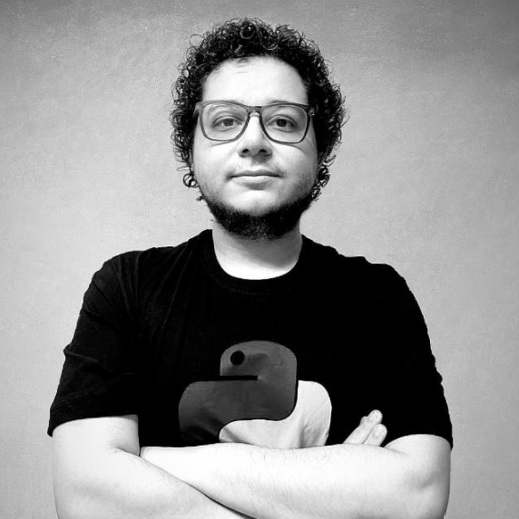



Problema
Exclusão de alunos com deficiência visual na sala de aula
Professor de Biologia
Prova
Alunos
Deficiente Visual
WA

Slide 3





Solução
Reprodução das questões em voz
Professor de Biologia
Prova
Sistema
Reprodutor de Texto
Deficiente Visual
WA

Slide 4





Arquitetura
API Gateway
Lambda
Dynamo DB
Professor
Alexa
Aluno
WA

Slide 5
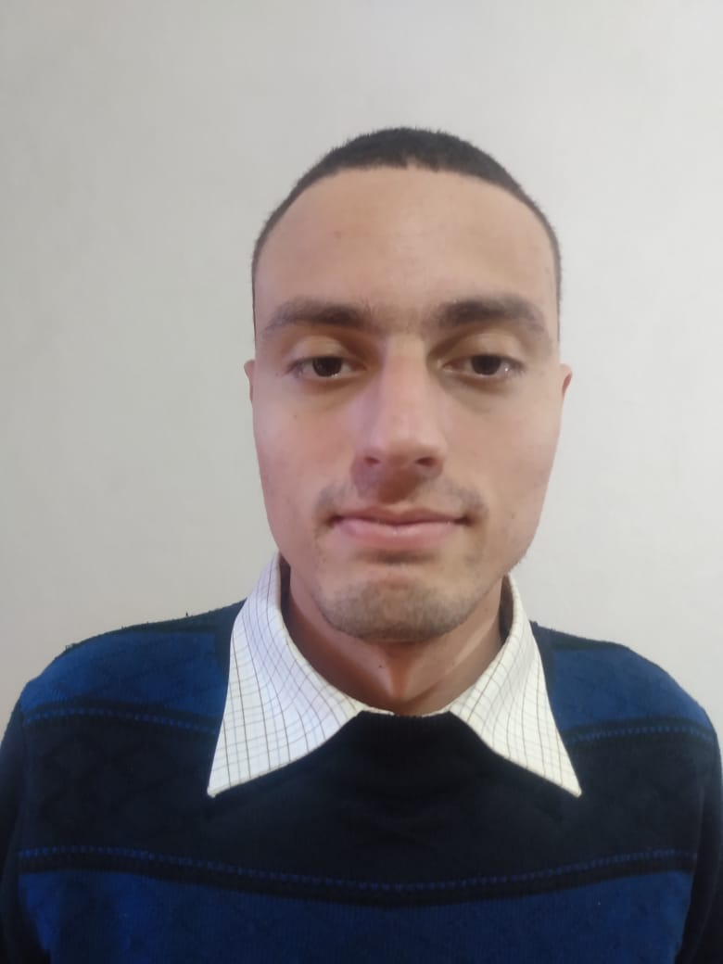
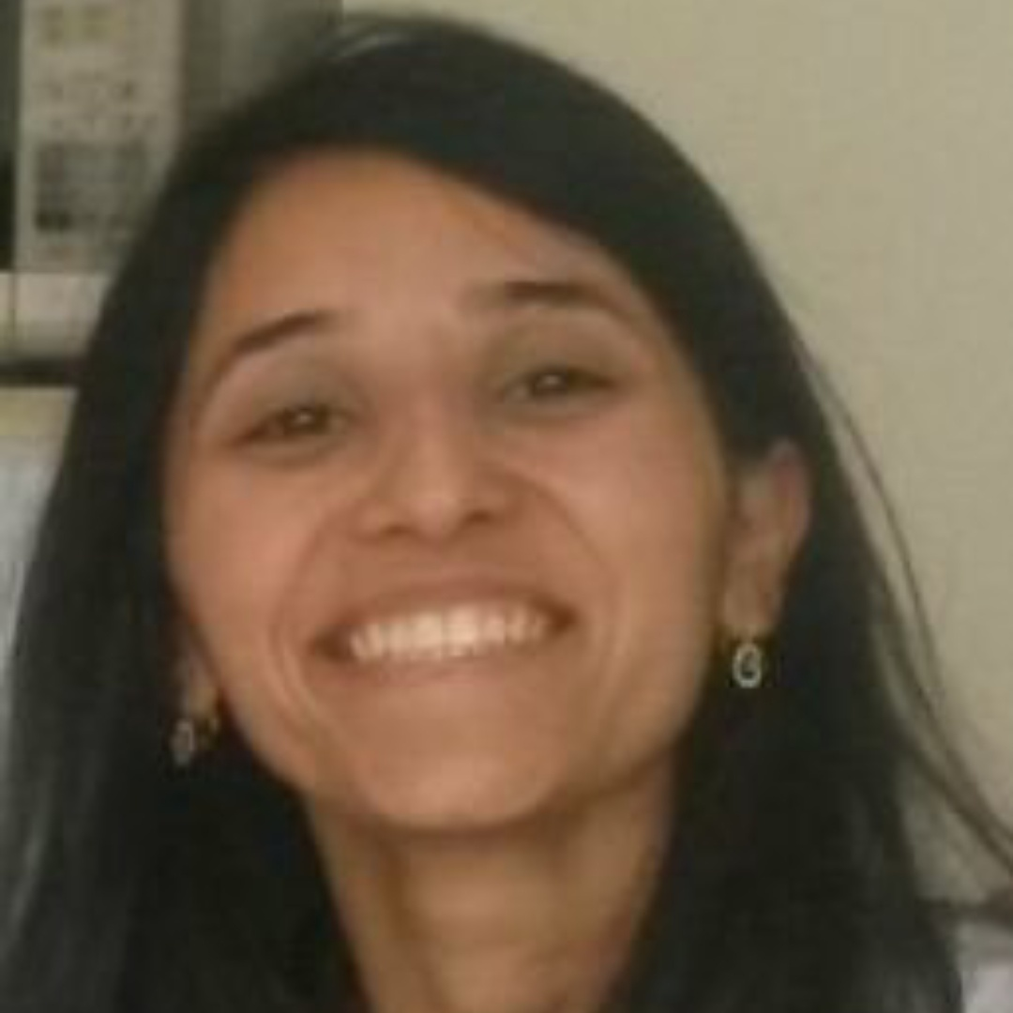
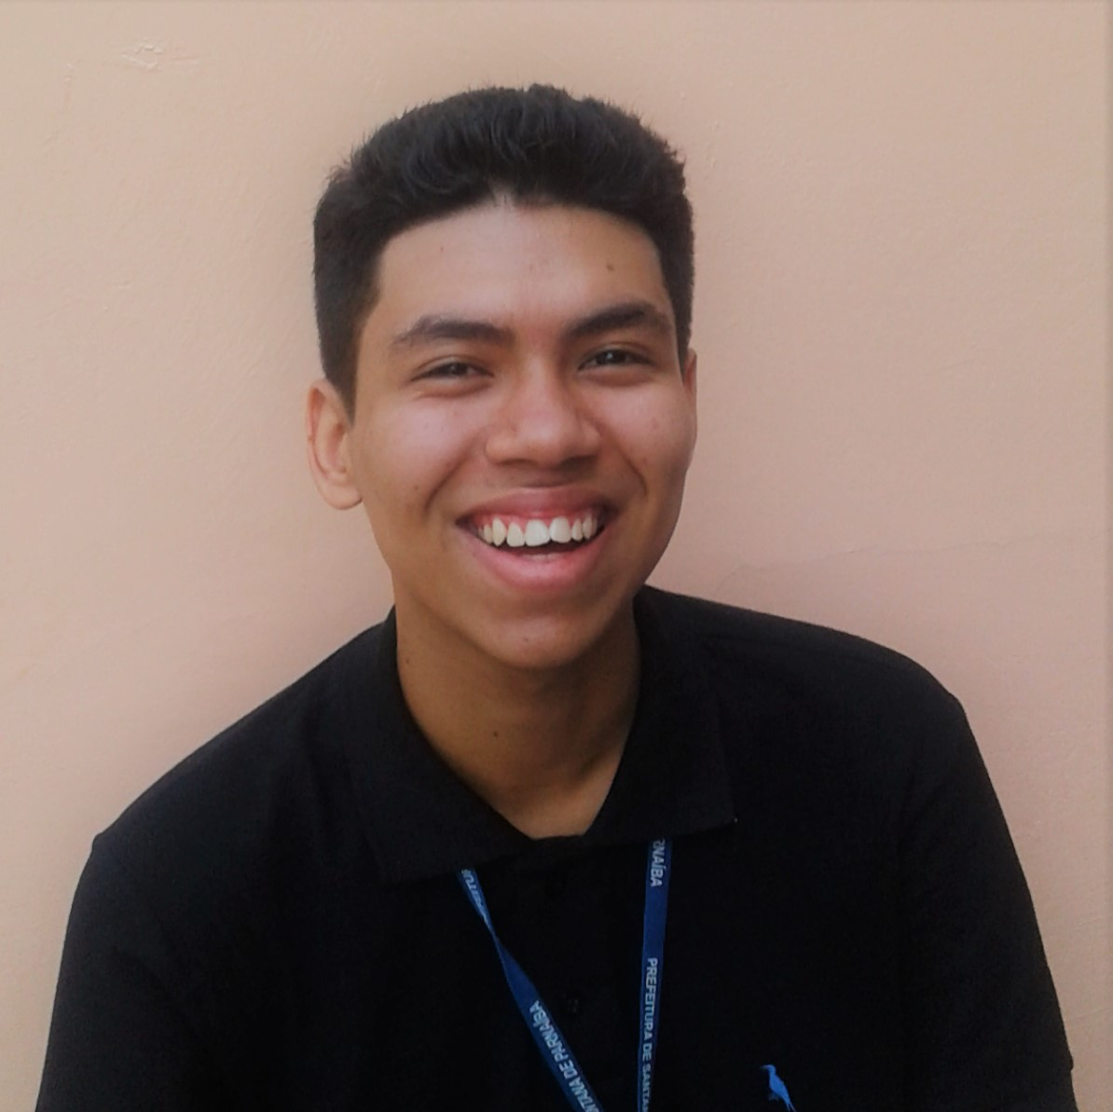
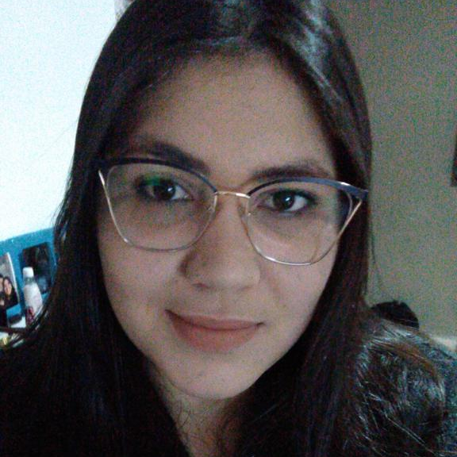
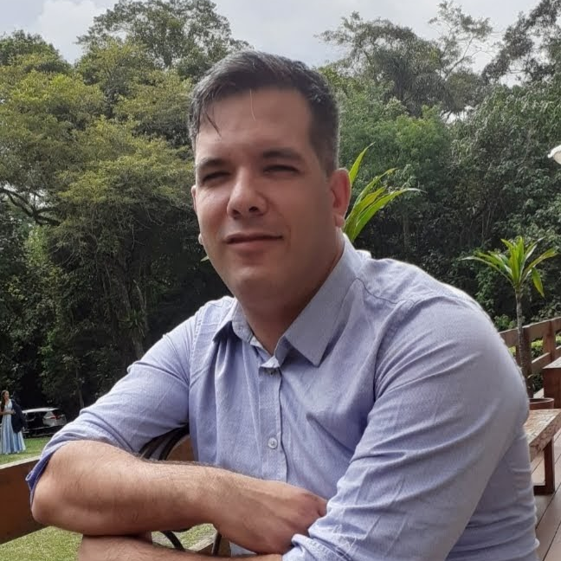
Time
Jacqueline Angelin
Lucas Neves
Raphaella Bartoncello
Rogério Ferreira
Matheus Barbosa
GitHub: https://github.com/JacquelineAngelin/PokDex
WA

